Slide 1
القانون العام والمميز
تمهيد :
ماهي طرق حل المعادلات التربيعية ؟
درستُ حل معادلات تربيعية بإكمال المربع .
أحل معادلات تربيعية باستعمال القانون العام .
أستعمل المميز لأحدد عدد جذور معادلة تربيعية وأنواعها .
المميز .
القانون العام .
المفردات :

Slide 2
ما تأثير زيادة قيمة t في المعادلة على قيمة h ؟
ما شكل تمثيل المعادلة البياني ؟
ما اتجاه فتحة القطع المكافئ ؟

Slide 3
طرق حل المعادلات التربيعية
التحليل إلى العوامل
التمثيل البياني
الجذر التربيعي
القانون العام
إكمال المربع

Slide 5
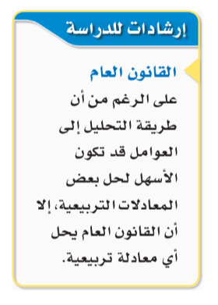
القانون العام لحل المعادلة التربيعية
X = $\frac{ −\left(−10\right) ± \sqrt{ {(−10)}^{2}−4\left(1\right)(−11) } }{2\left(1\right)}$
معادلة لها جذران نسبيان
مثال
حل المعادلة 10 x = 11 - $x^{2}$ باستعمال القانون العام .
أولا : اكتب المعادلة على الصورة 0 = c + $bx$ + ${ ax}^{2}$
= $\frac{10 ± \sqrt{100 + 44} }{2}$
= $\frac{10 ± \sqrt{144} }{2}$
= $\frac{ 10 ± 12}{2}$
، وحدد قيم كل من . a , b , c
${ax}^{2}$ + b x + c = 0
1$x^{2}$- 10 x - 11 = 0
او x = $\frac{10 −12}{2}$
X = $\frac{10+12}{2 }$
$x^{2}$-10 x =11
= $\frac{−2}{2}$ = -1
= $\frac{22}{2}$ = 11
ثم اعوض بعد ذلك بتلك القيم في القانون العام .
X = $\frac{−b ± \sqrt{ b^{2} − 4ac } }{2a}$
وعليه يكون الحلان هما : - 1 , 11

Slide 6
تحقق : عوض كلتا القيمتين في المعادلة الاصلية .
$$x^{2}−10x=11$$
(11 $)^{2}−10\left(11\right)=11$
121 – 110 = 11
11 = 11
$$x^{2}−10x=11$$
(-1$)^{2 }$- 10 (-1) = 11
1 + 10 = 11
11 = 11
$$√$$
$$√$$
$x^{2}$ + 6x = 16 (1A

Slide 7
${2x}^{2}$ + 25 x + 33 = 0 (1B

Slide 8
عندما يكون ماتحت الجذر في القانون العام صفرًا ، فإننا نحصل على جذر نسبي واحد، ويكون حل المعادلة في هذه الحالة هو هذا الجذر النسبي ، ولكنه مكرر مرتين .
معادلة لها جذر نسبي واحد ( مكرر مرتين )
مثال
حل المعادلة 8x + 16 = 0 + $x^{2}$ باستعمال القانون العام .
حدد قيم كل من $a,b,c$ وعوض هذه القيم في القانون العام .
$$a=1,b=8,c=16$$
X = $\frac{−b ± \sqrt{ b^{2}−4ac }}{2a}$
= $\frac{ −8 ± \sqrt{ 8^{2}−4\left(1\right)(16) }}{2}$
= $\frac{− 8 ± \sqrt{0}}{2}$
الحل مكرر هو -4 ( مكرر مرتين )
$=\frac{− 8}{2}$ = - 4

Slide 10
$x^{2}$ + 34 x + 289 = 0 (2B
2A) 16 x + 64 = 0 -$x^{2}$

Slide 11
يمكنك التعبير عن الجذور غير النسبية بكتابتها على الصورة الجذرية .
الجذور غير النسبية
مثال
حل المعادلة $2x^{2}+6x−7=0$ باستعمال القانون العام .
$$a=2,b=6,c=−7$$
X = $\frac{ −b± \sqrt{ b^{2 }− 4ac }}{2a}$
= $\frac{−6 ± \sqrt{( {6)}^{2} − 4\left(2\right)(−7) }}{2(2)}$
= $\frac{−6 ± \sqrt{92}}{4}$
= $\frac{−3 ± \sqrt{23}}{2}$
الحلان التقريبيان هما : -3.9 , 0.9

Slide 12
$x^{2}$ - 8x + 9 = 0 (3B
3$x^{2}$ + 5x + 1= 0 (3A

Slide 13
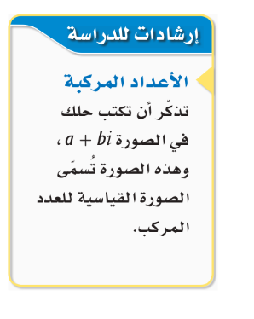
إذا كان ماتحت الجذر في القانون العام عددًا سالبًا ، فإن الحلين يكونان عددين مركبين مترافقين .
الجذور المركبة
مثال
حل المعادلة : 6x = -10- $x^{2}$ باستعمال القانون العام .
X = $\frac{−b ± \sqrt{ b^{2}−4ac }}{2a}$
= $\frac{−(−6 )± \sqrt{( − {6)}^{2} − 4\left(1\right)(10) }}{2(1)}$
= $\frac{6 ± \sqrt{−4 }}{2}$
= $\frac{6 ±2i}{2}$
= 3 $± i$
الحلان هما : 3+i , 3 – i وهما عددان مركبان مترافقان .

Slide 14
(4B
$$3x^{2}+5x+4=0$$
(4A
$$x^{2}−4x=−13$$

Slide 15
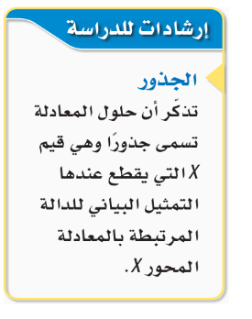
في المعادلة $ax^{2}+bx+c=0$ حيث $a,b,c$ أعداد نسبية ، $a≠0$ .
المميز
$$b^{2}−4ac=0$$
جذر حقيقي مكرر مرتين
$$b^{2}−4ac>0$$
ليست مربعًا كاملاً
مربع كامل
عدد الجذور وأنواعها
عدد الجذور وأنواعها
$$b^{2}−4ac<0$$
جذران حقيقيان غير نسبيبن
جذران حقيقيان نسبيان
جذران مركبان

Slide 17
وصف الجذور
مثال
اوجد قيمة المميز لكل من المعادلتين التربيعيتين الاتيتين ، وحدد عدد جذور كل منهما وانواعها :
$x^{2}$ + 22x + 121 = 0 (b
${7x}^{2}$ - 11 x + 5 = 0 (a
a = 1 , b = 22 , c = 121
$b^{2} −4ac=( {22)}^{2}−4(1)$(121)
484 - 484
= 0
المميز يساوي صفرا ، لذا يوجد جذر حقيقي واحد مكرر مرتين .
a = 7 , b = -11 , c = 5
$b^{2} −4ac=( {−11)}^{2}−4(7)$(5)
= 121 – 140
= -19
.المميز سالب ، لذا يوجد جذران مركبان مترافقان

Slide 18
(4B
$$−5x^{2}+8x−1=0$$
(4A
$$−7x+15x^{2}−4=0$$

Slide 19
درست فيما سبق طرائق مختلفة لحل المعادلات التربيعية ، والجدول أدناه يلخص تلك الطرائق .
حل المعادلات التربيعية

Slide 25
قيمة المميز للمعادلة 8x = 0- $x^{2}$ تساوي ...
-8 ، 46 ، 8 ، - 46

